Slide 1
HELPet
Grupo:
Amanda Mourthe
Hugo Santiago
João Victor Gonçalves
Maria Cândida
Roberto Rassendil

Slide 2

Sobre o Problema
No mundo de hoje, muitas pessoas possuem algum tipo de animal doméstico no qual possuem muito amor e afeto, e perdê-lo não é algo fácil.

Slide 3
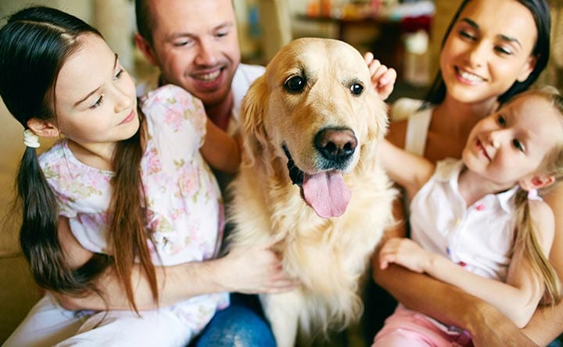
Público Alvo
Donos de animais
Clínicas veterinárias
Organizações que resgata animais

Slide 4

Objetivo
Unir os animais perdidos com os donos
Encontrar novos lares para os abandonados

Slide 5
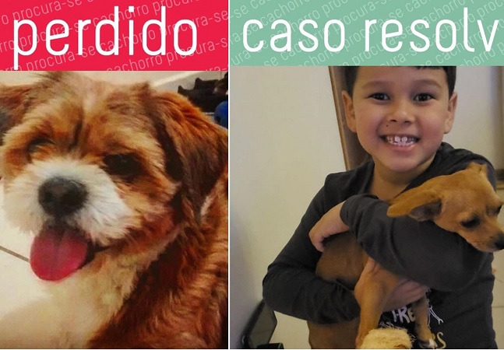
Como Solucionar
Criar um aplicativo para anunciar o desaparecimento e intermediar a devolução entre o dono e o desconhecido de forma segura

Slide 6
Histórias de Usuários
Usuário 01
O animal voltou depois de 2 dias sozinho
Usuário 02
O animal foi encontrado por um conhecido, mas ele estava desnutrido com muita sede e fome
Usuário 03
O animal foi maltratado e baleado, encontrado em péssimas condições. Ele sobreviveu mas ficou paraplegico

Slide 7
Requisitos funcionais
- Permitir que o programa acesse a localização do usuário.
- Mostrar animais perdidos na localidade.
- Permitir que o usuário publique no programa.
- Permitir que um usuário entre em contato com o outro.
- Permitir novos cadastros de usuário.

Slide 8
Requisitos não funcionais
Requisitos não funcionais:
- Poder acessar com a internet.
- Rodar em celulares com android com a versão superior 6.0.

Slide 9
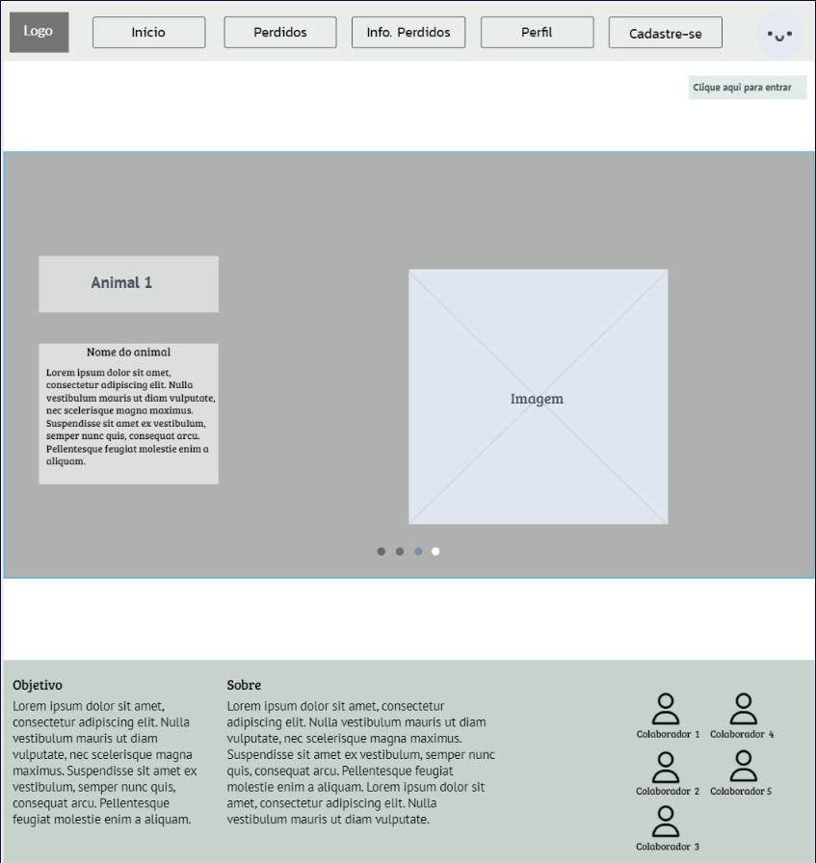
Projeto de Interface
Página inicial do projeto

Slide 10
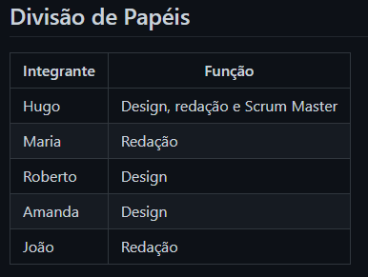
Metodologia
Cada integrante tem uma função específica
Scrum master participa de todo o processo do site, ajudando todos os integrantes nas suas partes

Slide 11
Obrigada pela Atenção

